Slide 1

Meritteringssøknaden Formelle krav
Kirsti Margrethe Mortensen
seniorrådgiver, Studieavdelingen

Slide 2
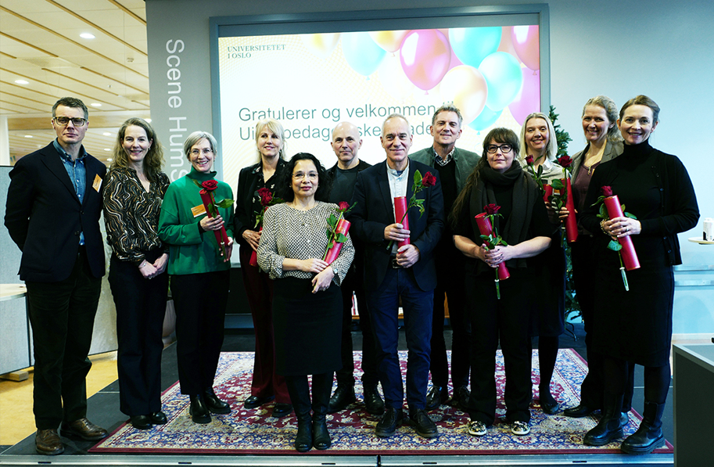

Slide 3
Spissformulert:
Uten det formelle i orden blir du ikke vurdert
1. Minimum 2 års fast ansettelse
2. Søknadsfrist 1. september kl. 2359 via nettskjema
3. Formelle krav til selve søknaden

Slide 4
Formelle krav til selve søknaden
Søknadstekst
→ Inntil 6000 ord, inkludert fotnoter
2. Utdanningsfaglig cv
→ Maksimalt fire A4-sider med skriftstørrelse 11
3. Støttebrev fra din leder med personalansvar. Støttebrevet må inneholde
tre spesifikke krav.
-----
Du kan i tillegg legge ved inntil 8 vedlegg samlet i inntil 2 filer i pdf-format .
Det er søkers eget ansvar å se til at eventuelle lenker er klikkbare.

Slide 5
Mer om kravene til leders støttebrev
Bekrefte å ha gjort seg kjent med insentivene for meritteringsordningen
Bekrefte at enheten vil tilrettelegge for at søker får benytte seg av
insentivene ved en eventuell utnevnelse til merittert utdanner
Bekrefte at søker er vurdert til å oppfylle kravene til
universitetspedagogisk basiskompetanse.

Slide 6
SoTL – selve vurderingen
Meritteringsordningen er kriteriebasert, og søker må oppfylle samtlige fire SoTL-kriteriene for å komme i betraktning til å bli utnevnt til merittert utdanner.
Vårt store håp er at beskrivelsen av SoTL-kriteriene skal gjøre det enklere for alle potensielle søkere å skrive søknaden ☺

Slide 7
Bedømmelseskomiteen
Arbeider konfidensielt
Søknader som tilfredsstiller de formelle kravene til søkeren, søknaden og vedlegg, vurderes av en Bedømmelseskomite.
Bedømmelseskomiteens innstilling legges fram for Universitetsstyret ved rektor.
Rektor på fullmakt fra Universitetsstyret fatter endelig vedtak.
Vedtaket kan ikke påklages.

Slide 8
Bedømmelseskomiteen 2025 består av:
Magnus Løberg, leder av komiteen og prodekan MED
Helge Ivar Strømsø, professor, LINKs representant
Jonas Bakken, professor og representant fra PA
Tone Fredsvik Gregers, dosent, faglig leder av KURT og representant fra PA
Anna Steen-Utheim, førsteamanuensis USN, ekstern representant
Sondre M. Klungland, SP
Student – navn kommer, SP

Slide 9
Flere spørsmål?
Nettside med informasjon og søknadsskjema eller kirstimo@uio.no
22 85 78 34

